Slide 1
要件定義書 ドキュメント管理機能
2022/07/16

Slide 2
背景・目的
今のファイル管理システムでは、フォルダ階層が深く、分類が多すぎて、ドキュメントを探す時が一番煩わしいため、何とかしてドキュメントを探しやすいようにしたい。
あと、UIをシンプルにしたい。
ファイル管理システムの改善とUIをシンプルにする

Slide 3
機能要件
・ファイルを登録するときに、バージョン管理機能に加えて、
タグ設定ができたり、ファイル内の変数名、利用モジュールなどを分類タグ化して、検索精度を向上したい。
・検索画面はシンプルにしたい。
・フォルダ階層が見えるようにしたい
・ブックマーク機能が欲しい
・過去バージョンはXXX前まで保存する。
（自動的な物理削除ではなく、論理削除）
・容量が少なくなってきたが警告メッセージでも出そう

Slide 4
タグ設定とは
タグ設定は、ファイルを管理する上で登録・記録するすべての情報を指す。
例：
・ファイル管理ID、ファイル名
・更新者、更新日付、更新時のコメント
・ファイル内の変数名、モジュール（内部機能）名

Slide 5
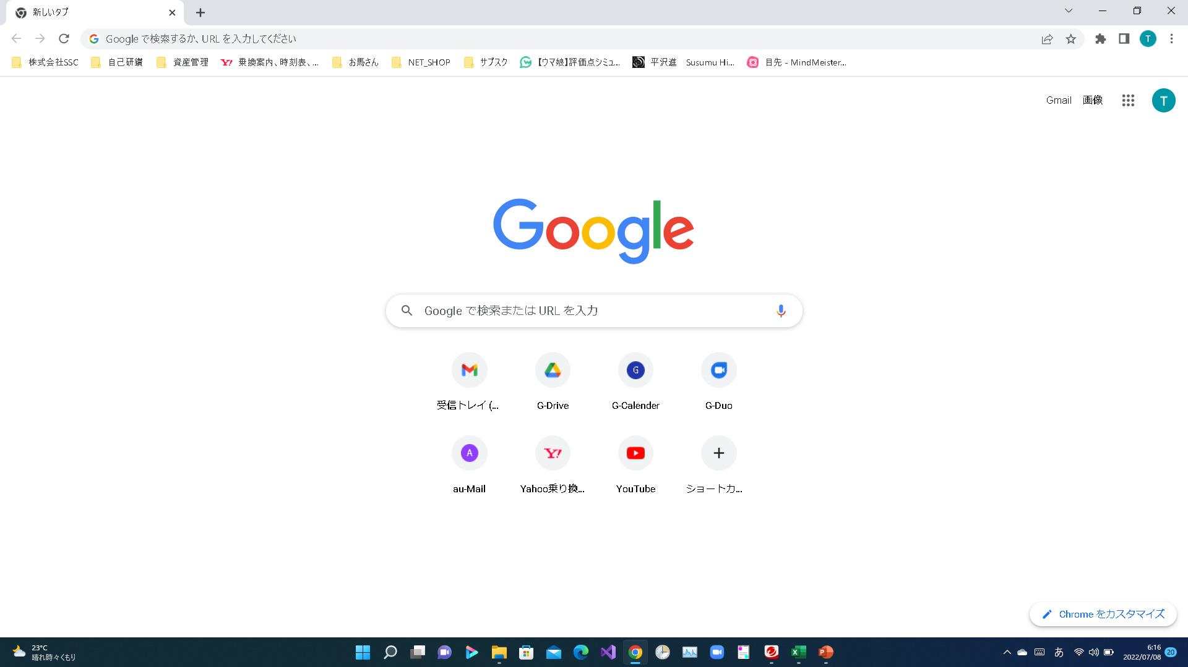
検索画面はシンプルにしたい。
階層表示
エリア
ID,名前で検索する
検索エリア
詳細条件
設定ボタン
ブックマークエリア
タグ設定の条件
を追加する

Slide 6
アップロード・ダウンロード画面
★「編集」ボタンについて
編集するファイルは、一時的にローカルへダウンロードし、編集可能な状態でファイルを自動的に開く。
階層表示
エリア
管理サーバのカレントディレクトリ
アップロード・ダウンロードエリア
ファイル名
表示しているURL:
編集
ダウンロード
＜タグ表示エリア＞
・保存されているファイル名
・保存したアカウント
・何版目なのか
・更新理由
・更新者
・更新日時
タグを詳しく確認する
リンク押下後、一覧を別ウインドウで表示

Slide 7
アップロード・ダウンロード画面
★「×」ボタン押下後、タグウインドウを閉じる配置をタグウインドウ表示前に戻す
タグ表示エリアが表示される場合
左右の間隔が均等になるように移動させる
「×」ボタン押下後、
タグウインドウを閉じる
階層表示
エリア
＜タグ表示エリア＞
No タグ名
×
管理サーバのカレントディレクトリ
アップロード・ダウンロードエリア
ファイル名
表示しているURL:
編集
ダウンロード
表示上限
上限を超えた場合、スクロールバーを表示
＜タグ表示エリア＞
・保存されているファイル名
・保存したアカウント
・何版目なのか
・更新理由
・更新者
・更新日時
タグを詳しく確認する

